Slide 1
Klima: Det er blevet vådere og markant varmere i Danmark

Slide 2
KLima
Den gennemsnitlige temperatur og nedbør over en 30-årig periode
Nuværende klimanormal (det man sammenligner med): 1961-1990
Næste klimanormal: 1991-2020
”Det er blevet 1 grad varmere og 40 mm vådere på 30 år. Klimaforandringerne er med andre ord noget, som foregår lige nu. ” (DMI, Anja Fornesca, april 2019)
”En så voldsom temperaturstigning har vi ikke set før, når vi sammenligner med tidligere normalperioder. Stigningen i nedbøren er ikke helt så markant, men til gengæld ses der en stor sæsonmæssig forandring. Det må siges at være en markant klimaforandring, vi er vidne til” (Mikael Scarling, klimatolog)

Slide 3
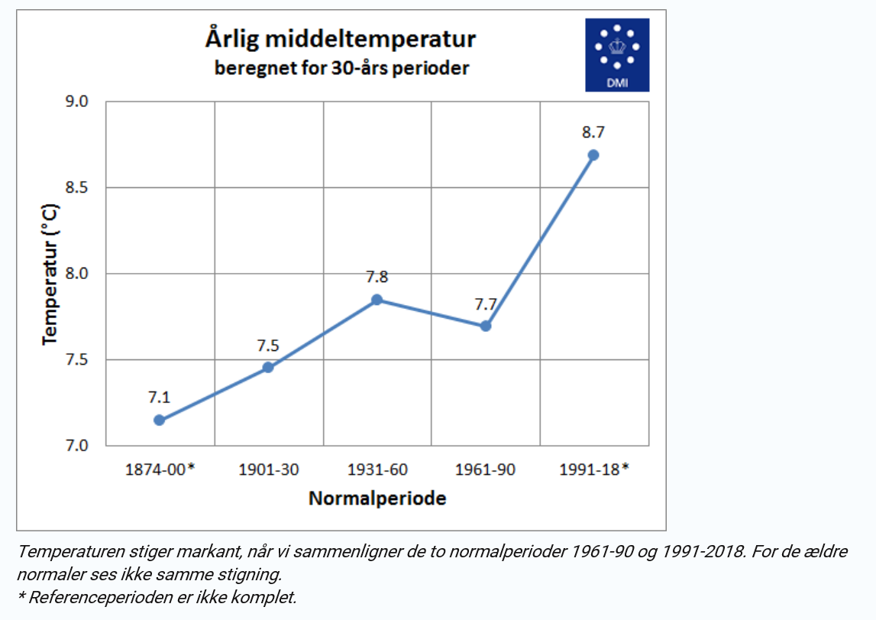
Hvilken betydning har det at referenceperioden ikke er komplet?
Hvad skal der til, for at dataene bliver mere ”som de plejer”?
Er der andre perioder som afviger?
1,0
-0,1
0,3
0,4

Slide 4
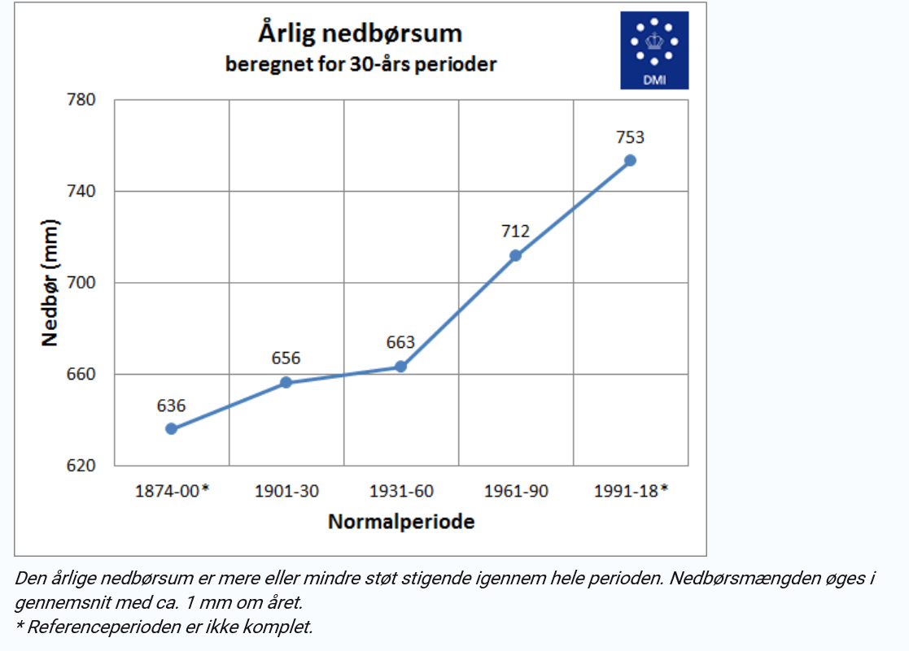
Hvilken betydning har det at referenceperioden ikke er komplet?
41
49
7
20

Slide 5
Den varme og tørre sommer i 2018
”En vejrrekord kræver mere end ’bare’ klimaforandringer. Når vi får en vejrrekord, betyder det, at højtryk og lavtryk har stået på den helt ’rigtige’ måde, så vi fx får tørke eller regnvejr i en relativt lang periode.” forklarer Peter Langen og fortsætter:
”Hvis vi oven i den gunstige vejrudvikling har et gennemsnitsklima, som gradvist bliver varmere, så er betingelserne for alvor til stede for at slå en varmerekord eller en nedbørrekord, da der vil være mere fugt bundet i den varme atmosfæren. Så kort sagt: Klimaforandringer er ikke i sig selv skyld i, at vi får en rekord, der skal den rigtige vejrsituation til, men det er medvirkende til det.”

Slide 6
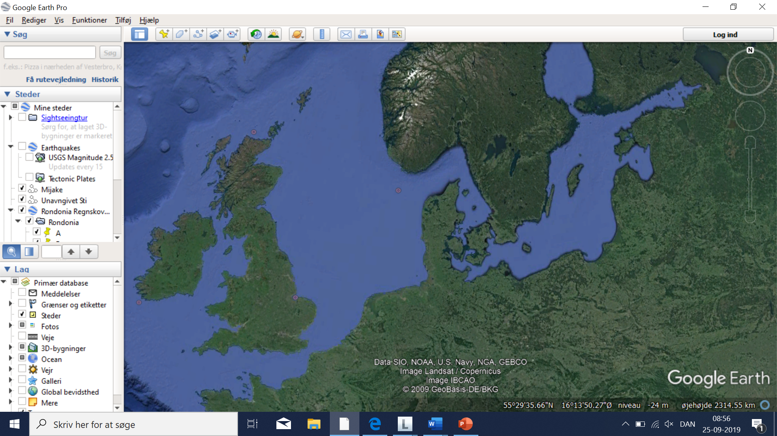
L
H

Slide 7
